Slide 1
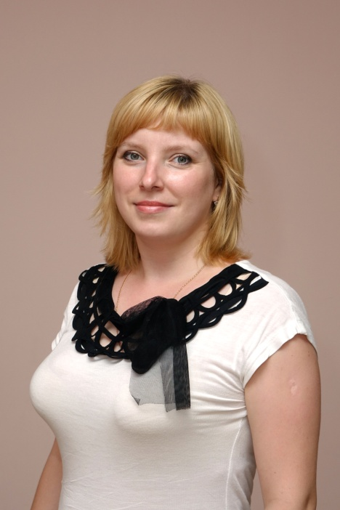
Министерство образования РМ Портфолио Шипуновой Жанны Викторовны инструктора по физической культуре МАДОУ Детский сад № 42» г.о.Саранск
Дата рождения: 06.07.1988
Образование: Организатор – методист дошкольного образования по специальности «Педагогика и методика дошкольного образования» МГПИ им. М. Е. Евсевьева, диплом КЗ№63840,дата выдачи 27.01.2012г.
Переподготовка: присвоение квалификации учитель физической культуры «МГПИ им. М. Е. Евсевьева,» диплом №132408229963 регистрационный номер 2500, дата выдачи 21.01.2019г.
Стаж педагогической работы: 6 года
Общий трудовой стаж: 10 лет
Наличие квалификационной категории:
Дата последней аттестации:

Slide 2
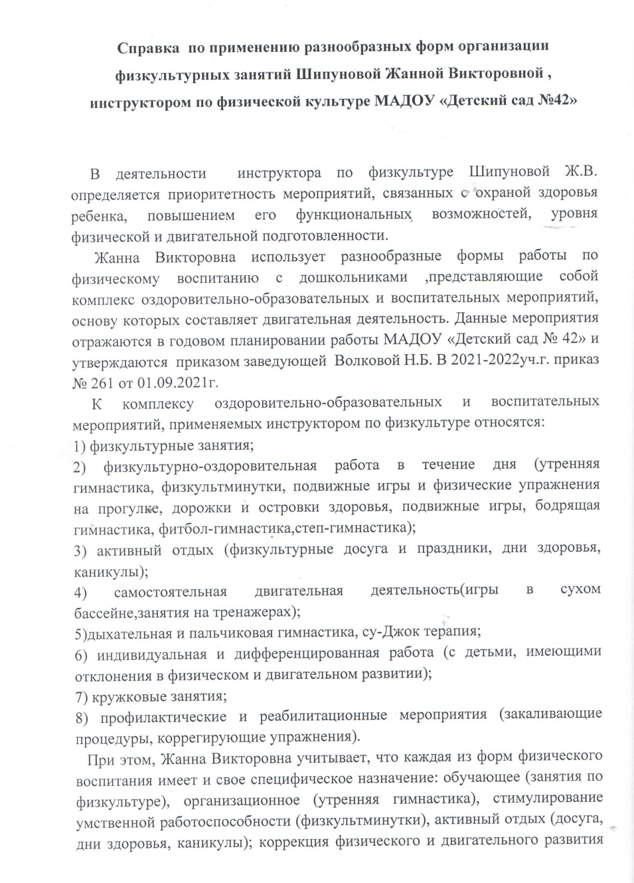
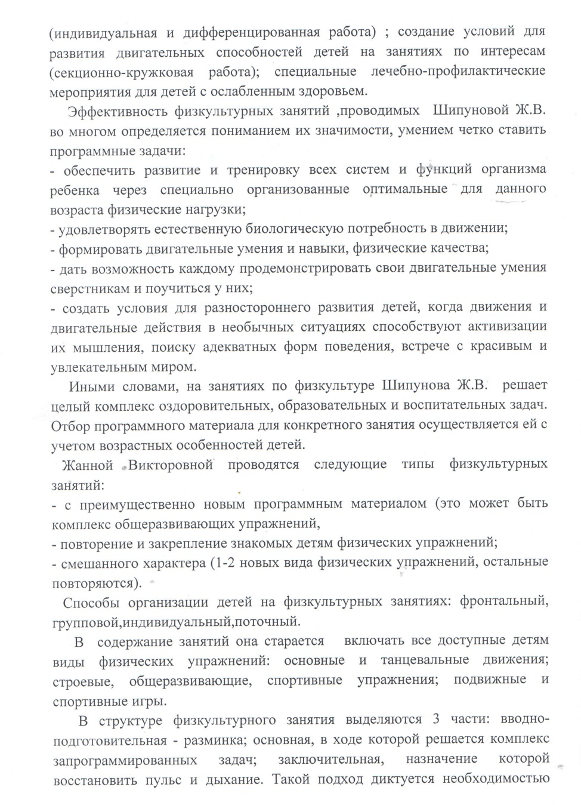
Формы организации физкультурных занятий.

Slide 3
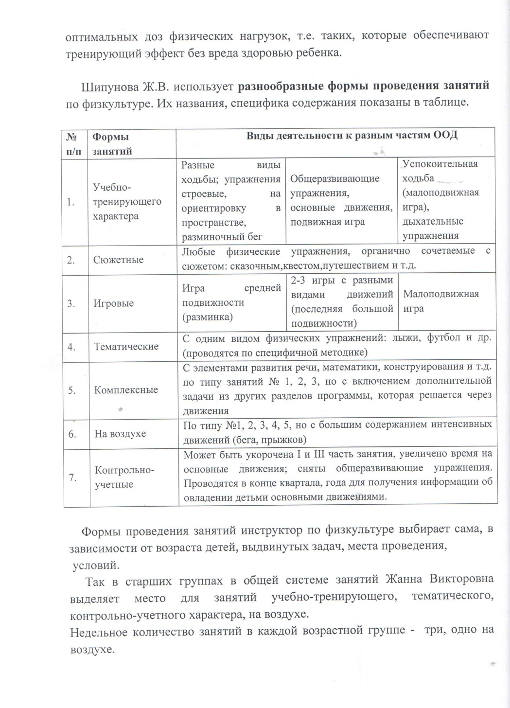
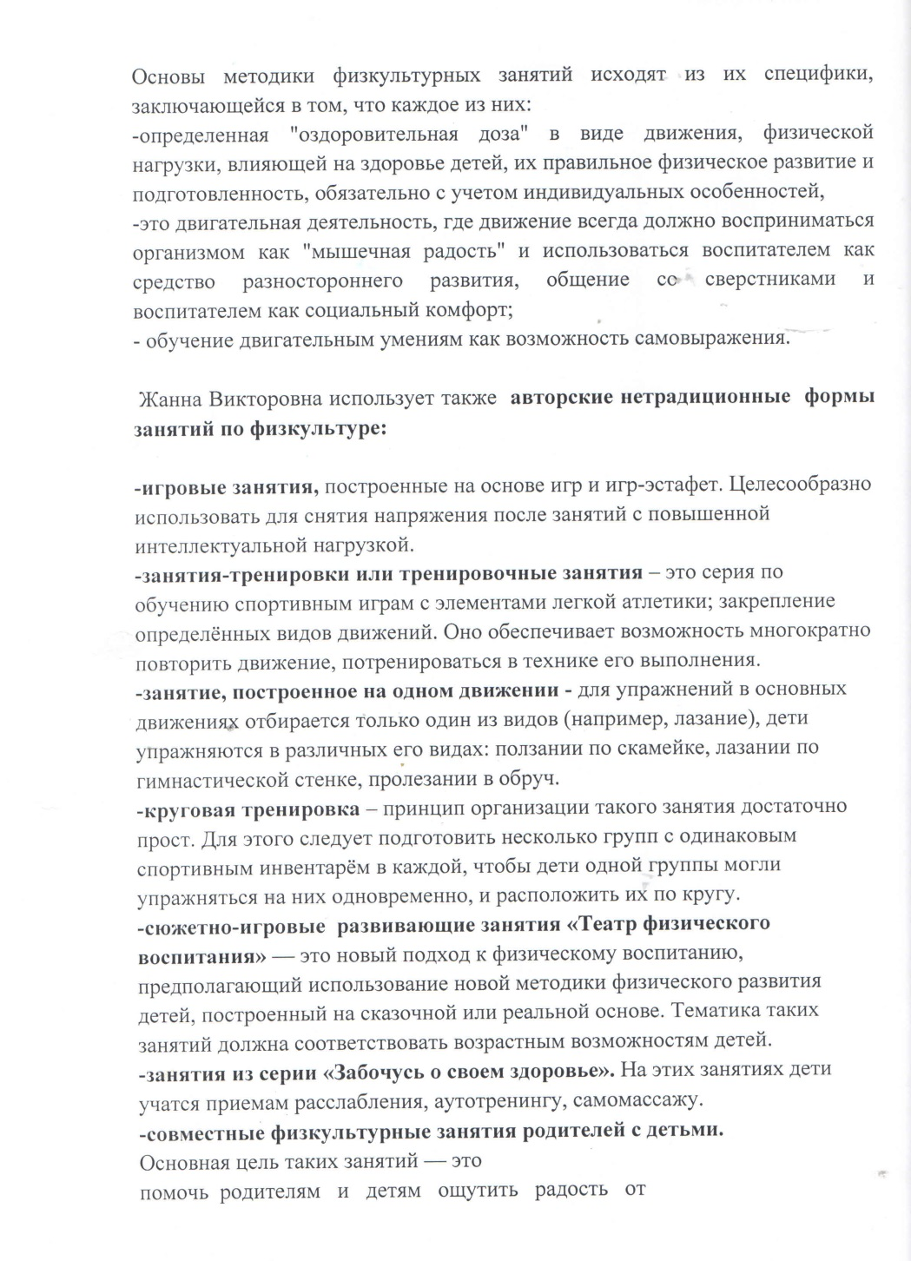

Slide 4
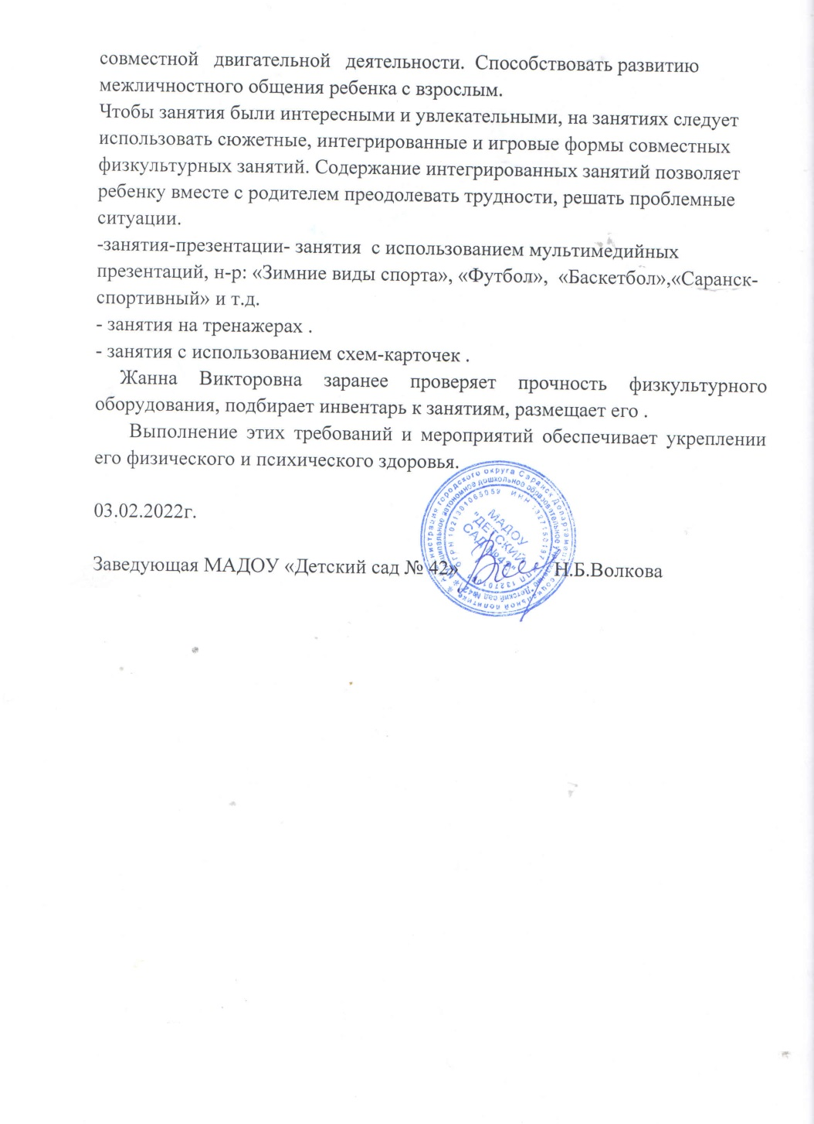

Slide 5
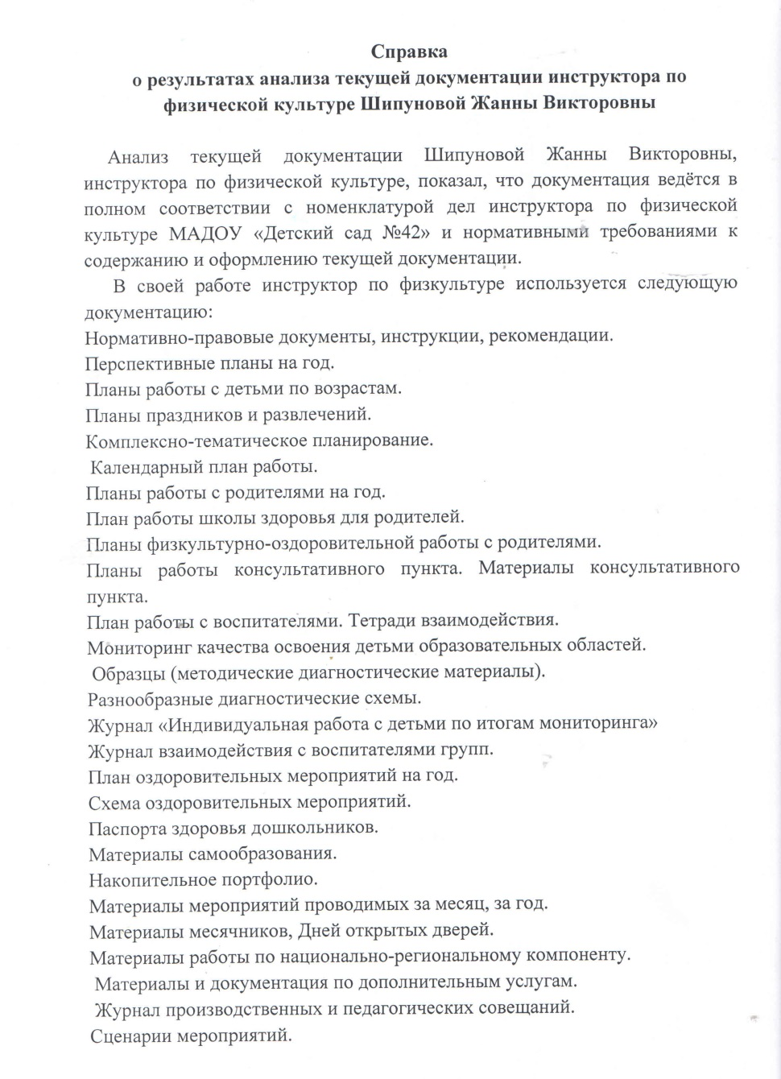
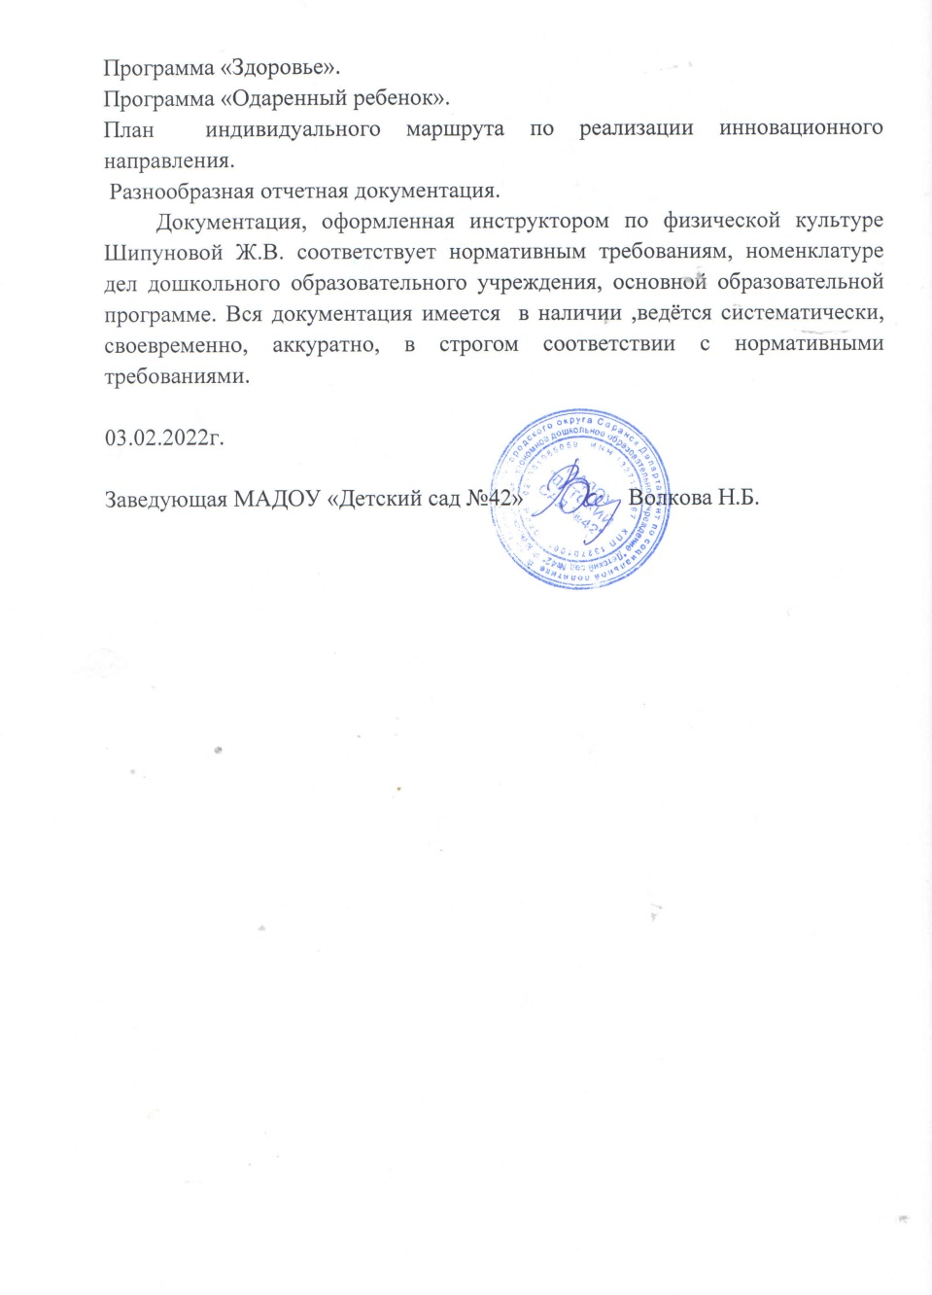
Результаты анализа текущей документации.

Slide 6
Эффективность организации и проведения мероприятий оздоровительного характера.

Slide 7
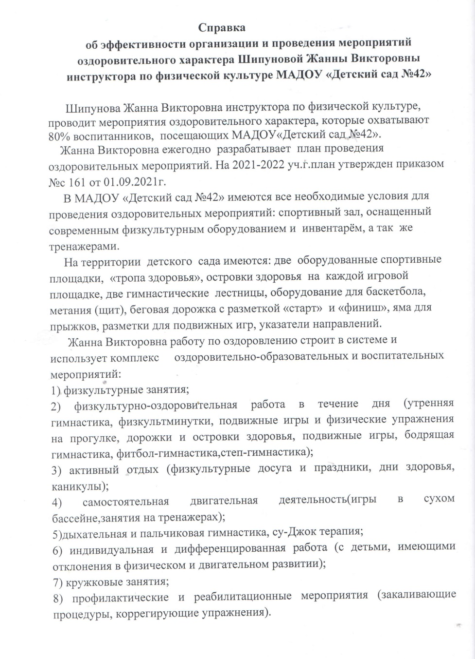
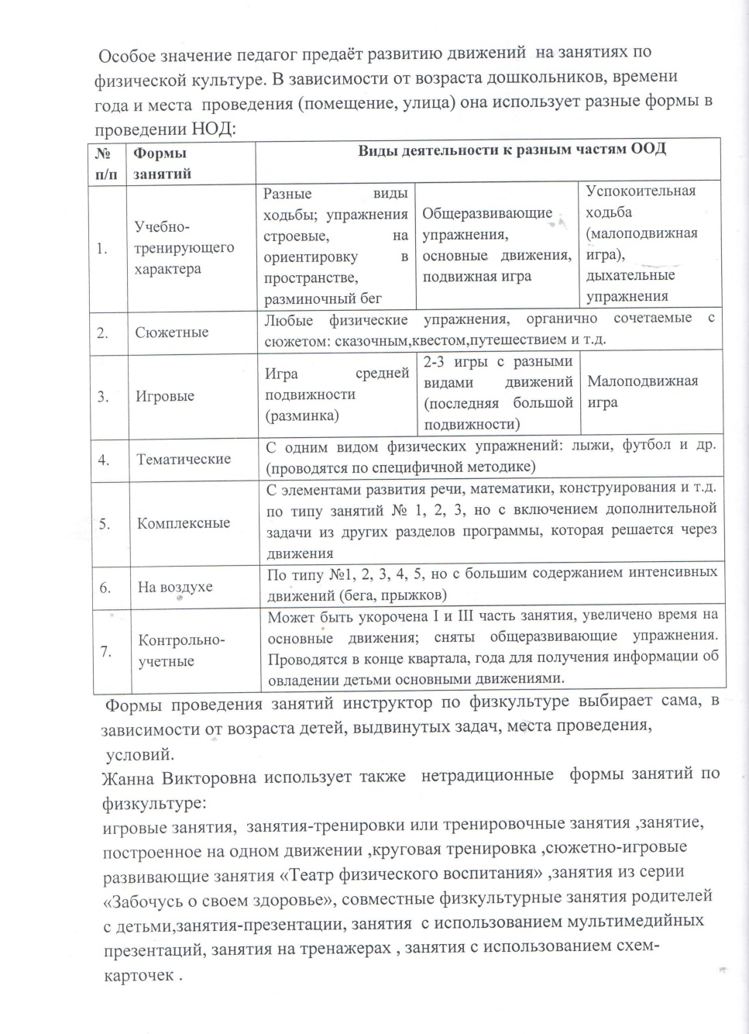

Slide 8
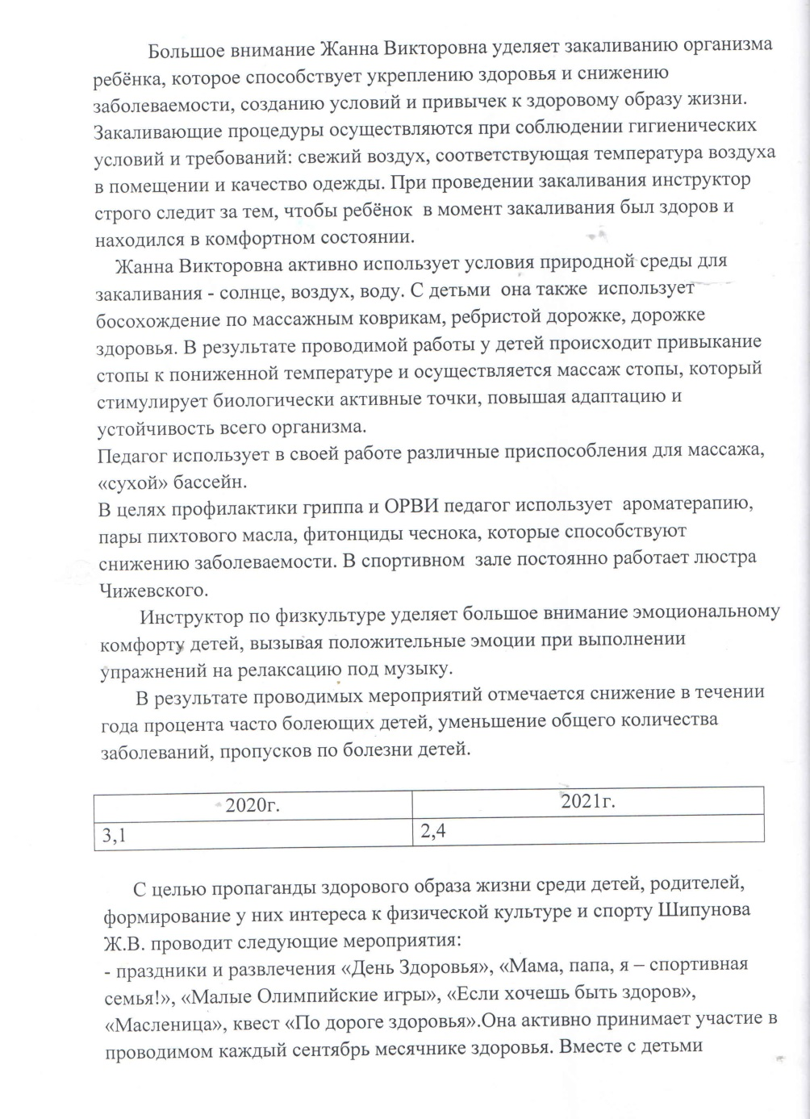
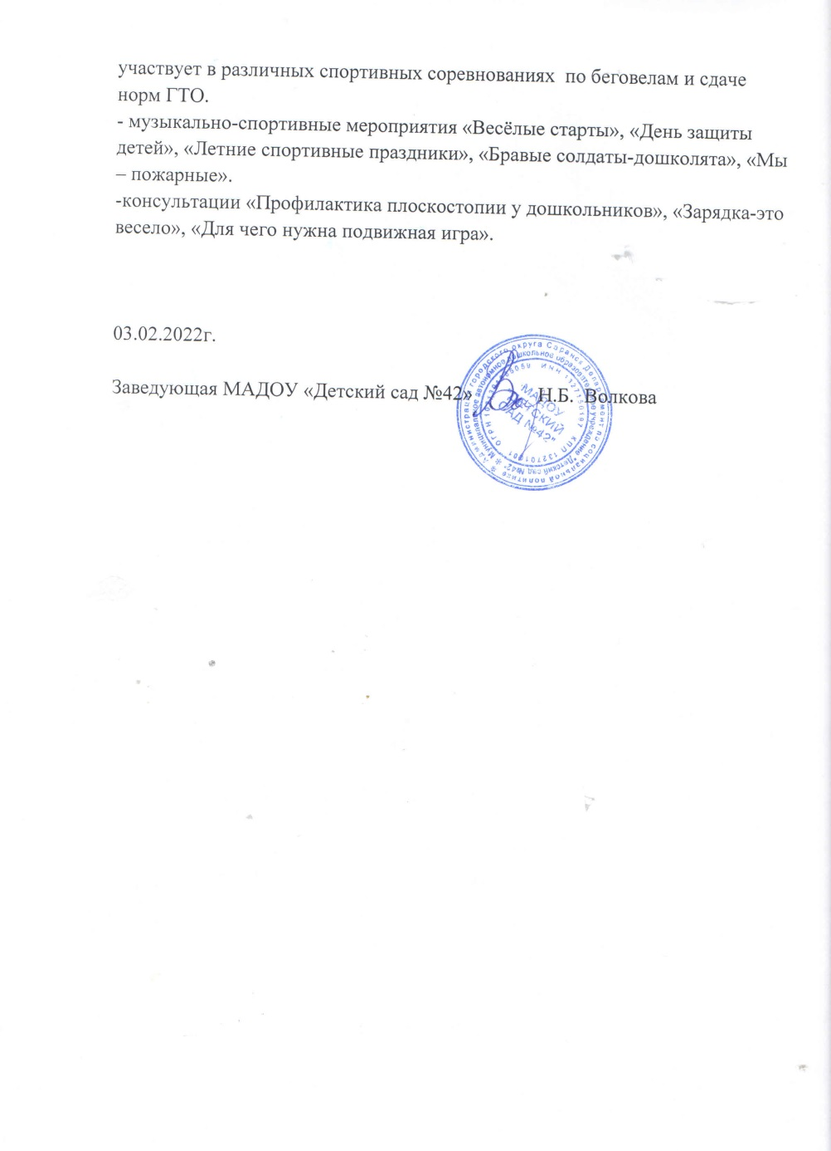

Slide 9
4. Результаты участия воспитанников в: -конкурсах; -выставках; -турнирах; -соревнованиях; -акциях;

Slide 10
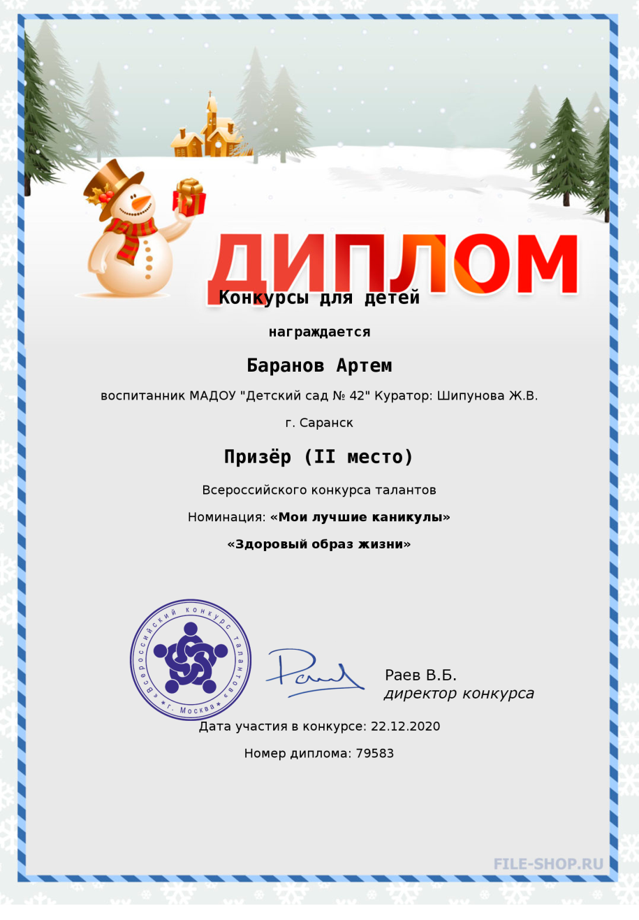
Портал сети «Интернет»

Slide 11
Муниципальный уровень

Slide 12
Наличие публикаций.

Slide 13
Выступления на заседаниях методических советов, научно-практических конференциях, педагогических чтениях, семинарах, секциях, форумах, (очно)

Slide 14
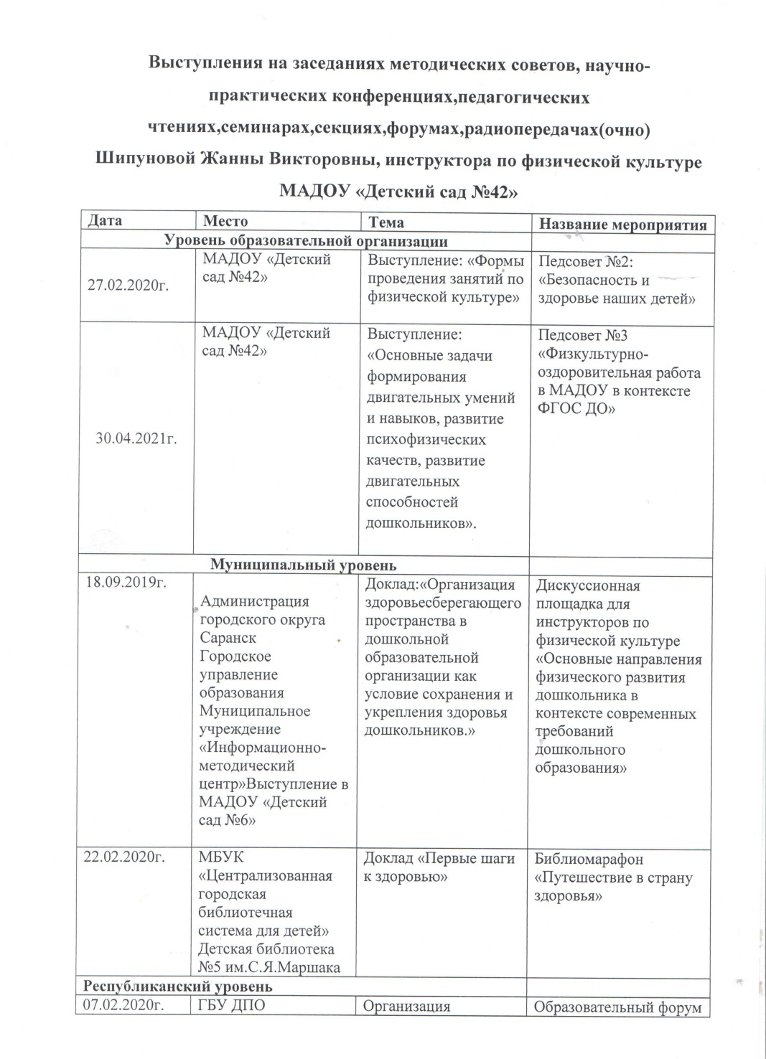
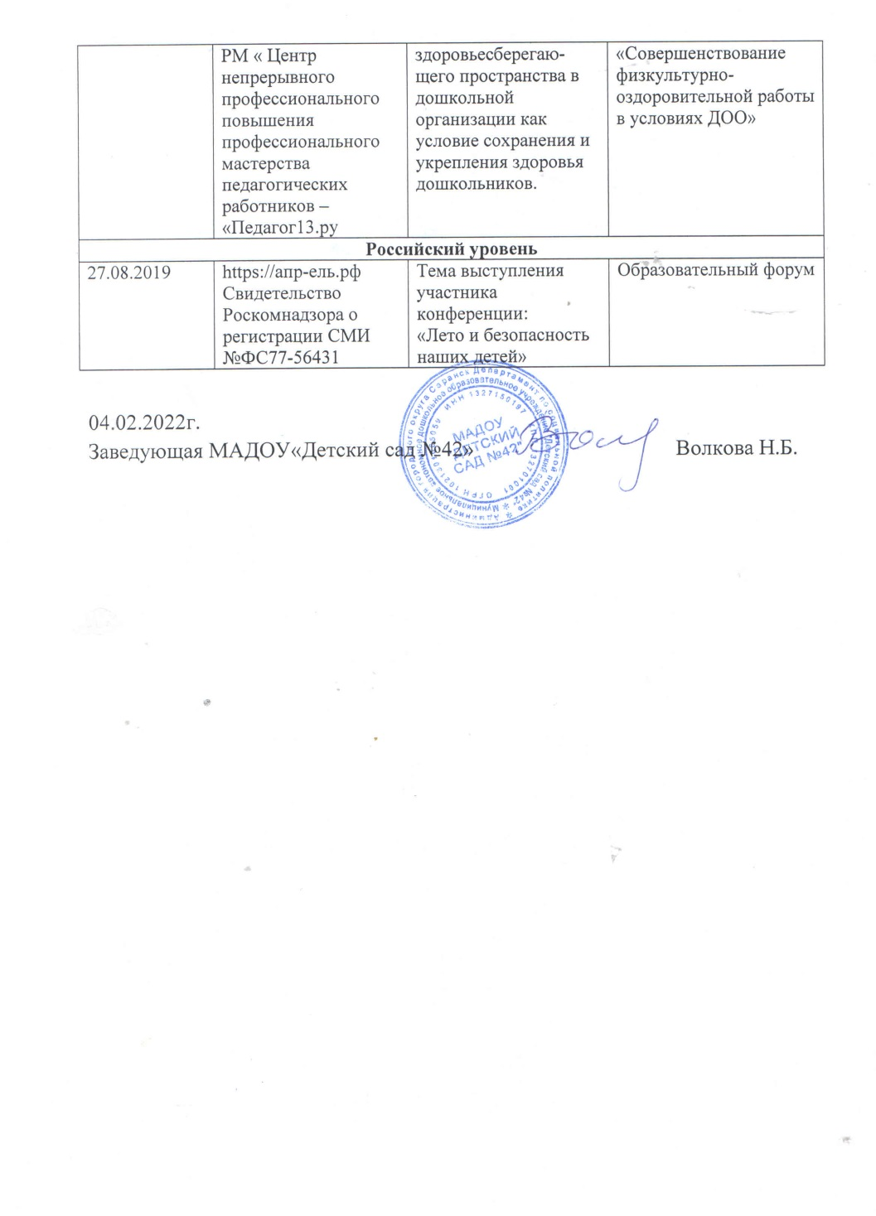

Slide 15
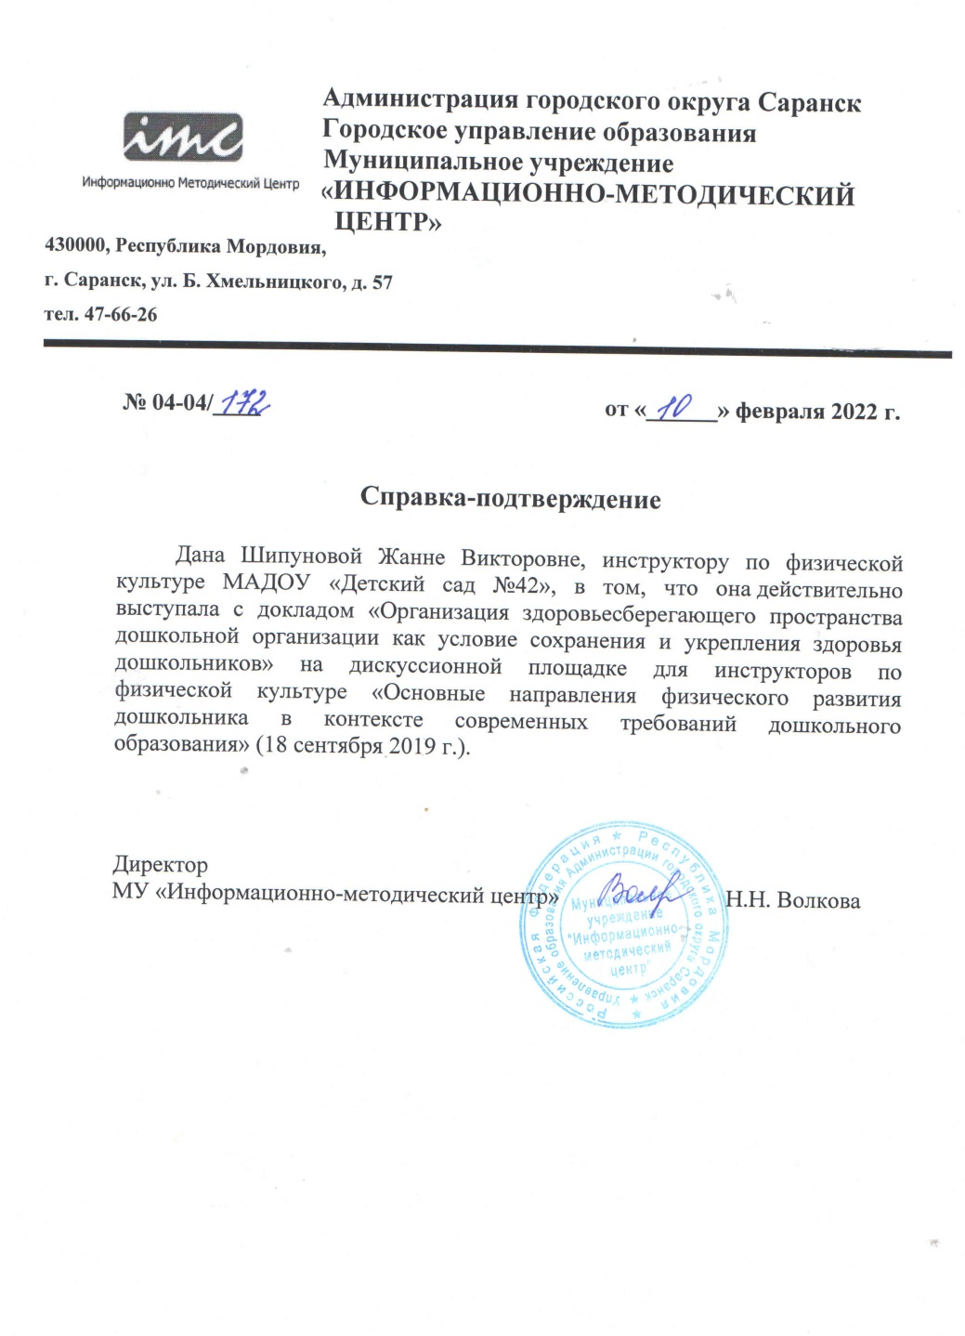
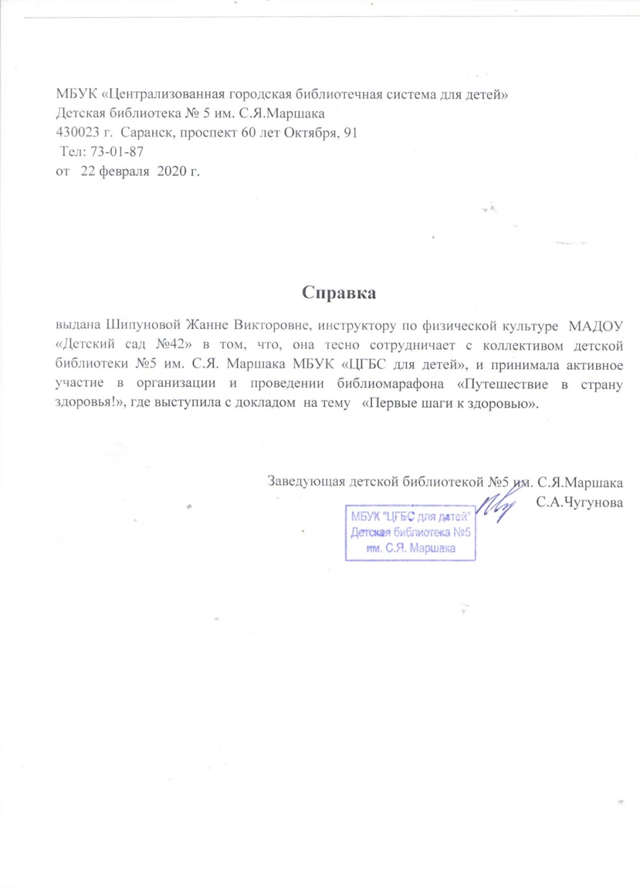

Slide 16
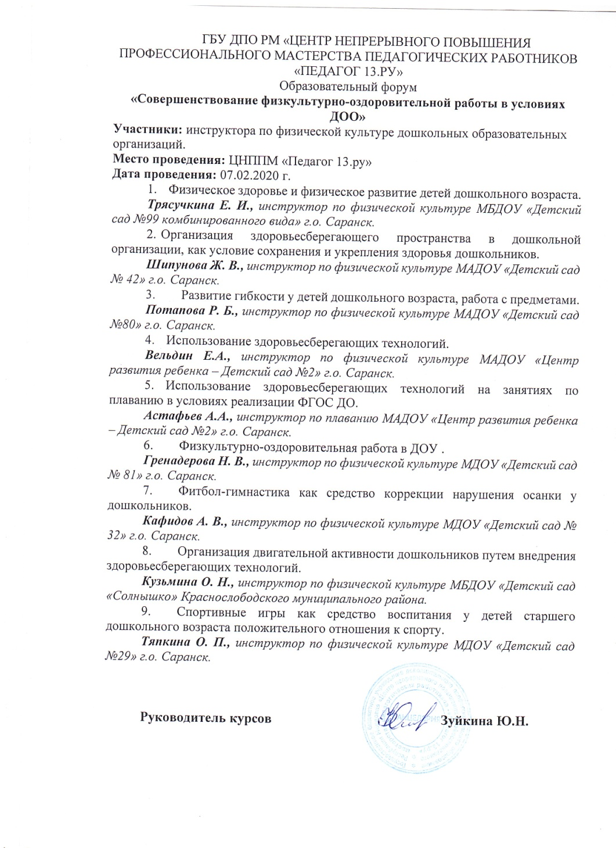

Slide 17
Проведение мастер-классов, открытых занятий, мероприятий (очно)

Slide 18
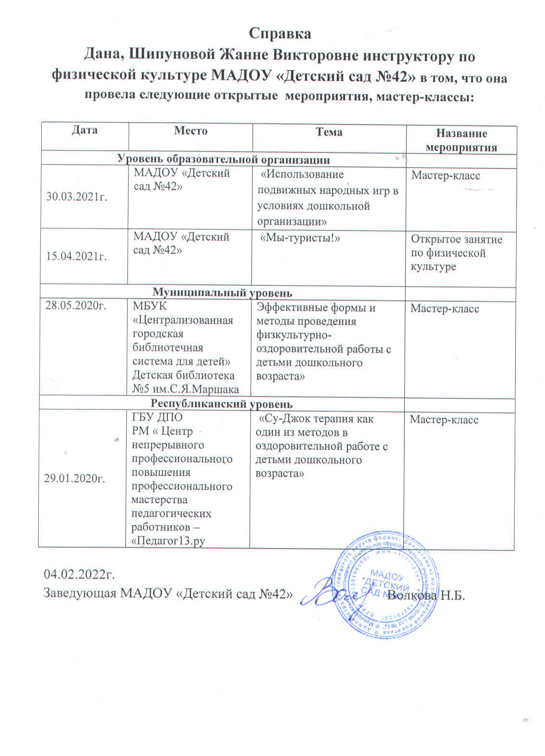
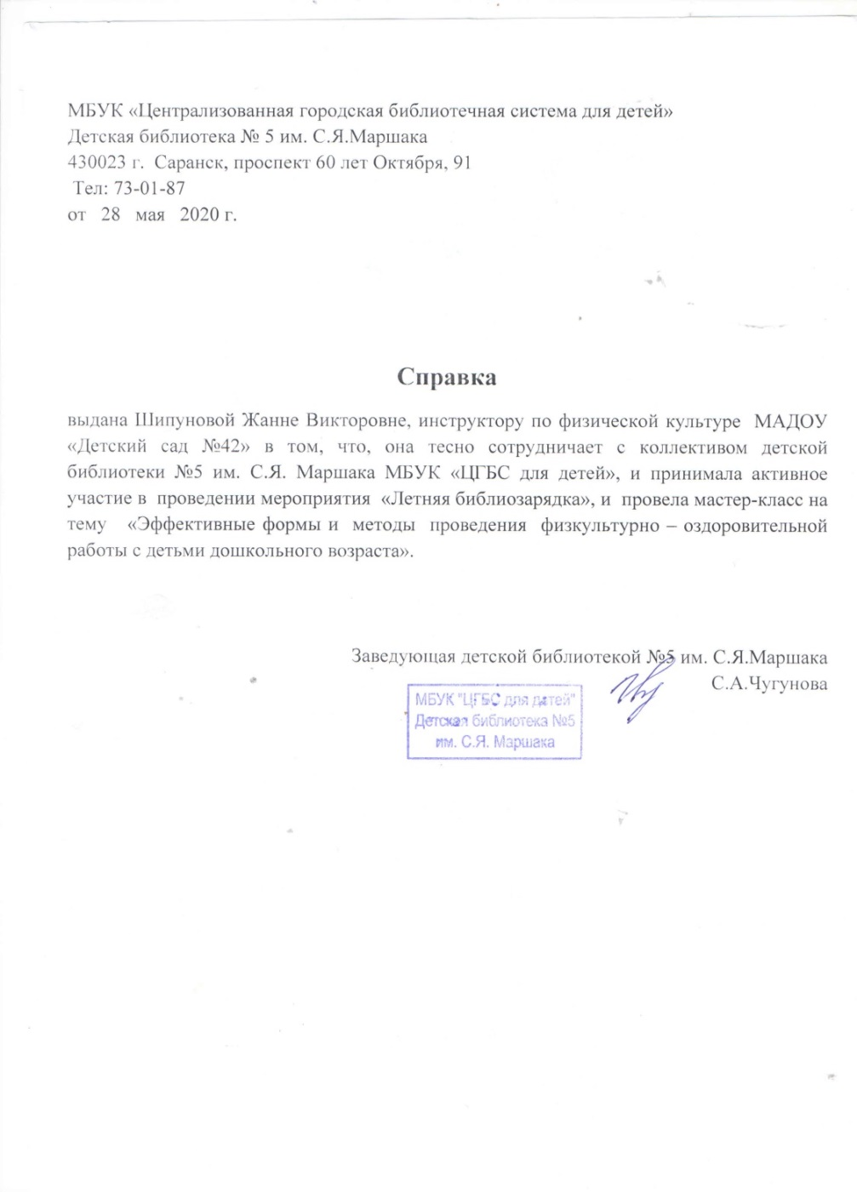

Slide 19
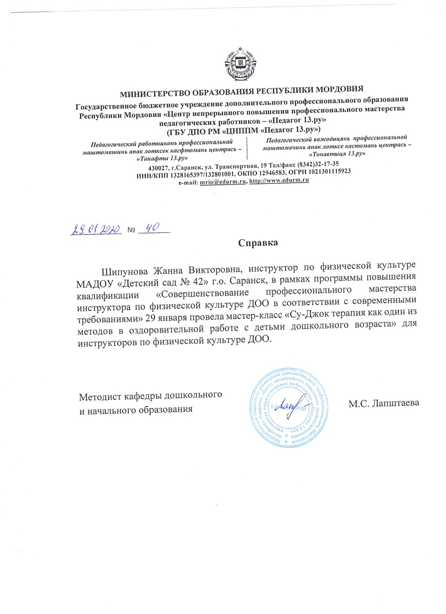

Slide 20
Общественно-педагогическая активность педагога: участие в комиссиях, педагогических сообществах, в жюри конкурсов.

Slide 21
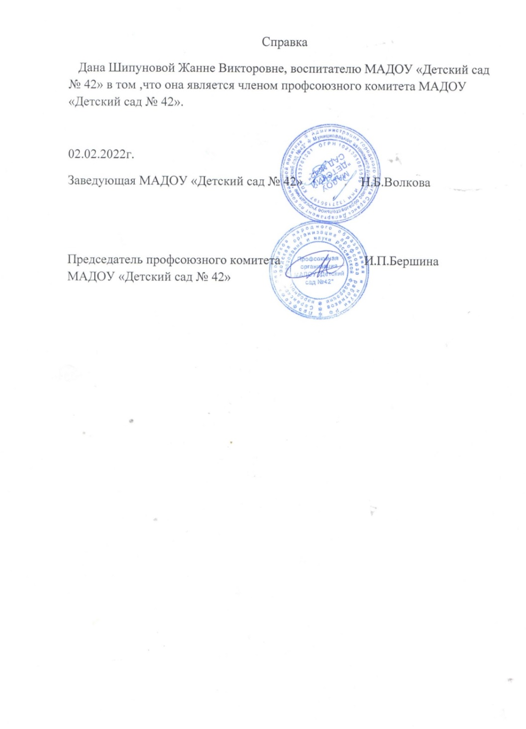

Slide 22
Республиканский уровень

Slide 23
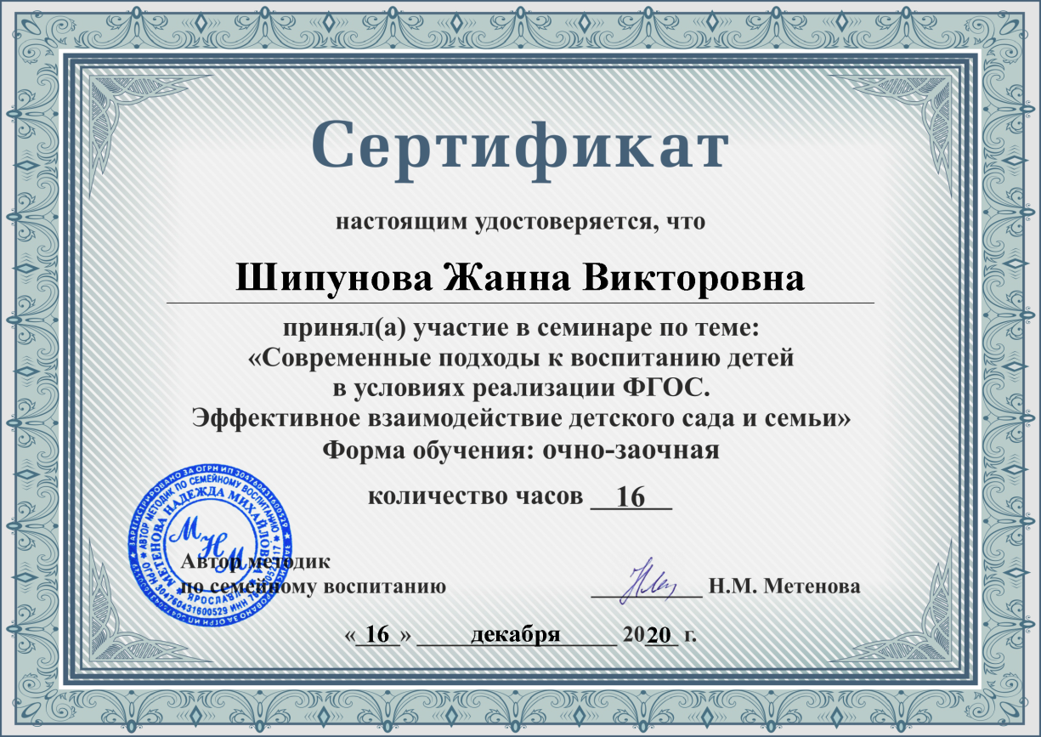
Российский уровень

Slide 25
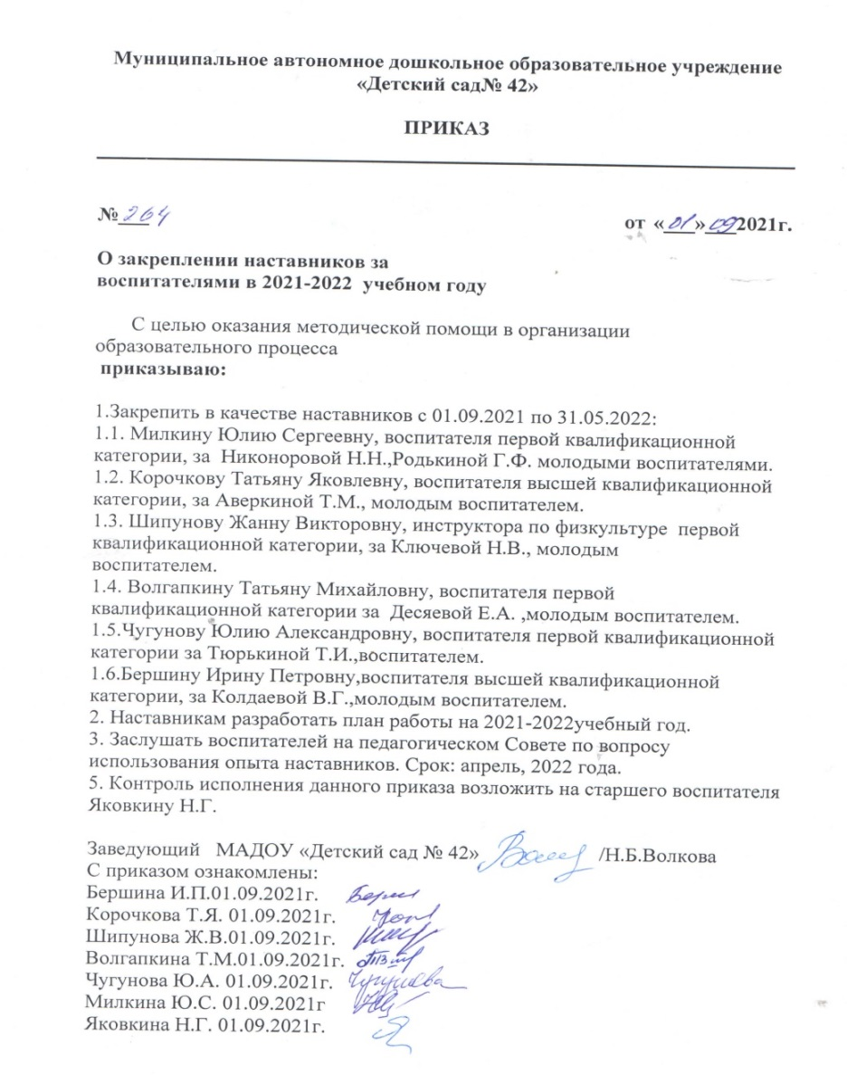
Наставничество

Slide 26
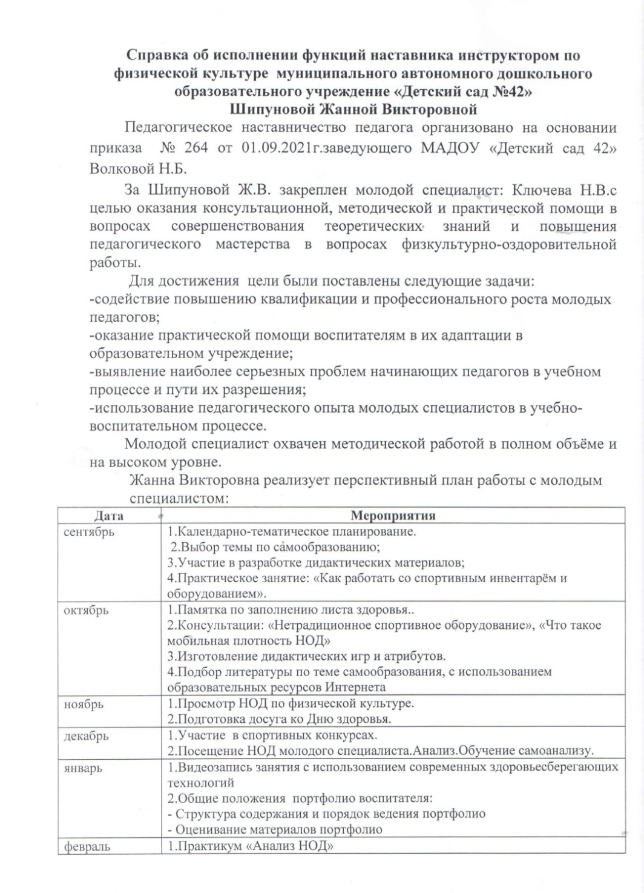
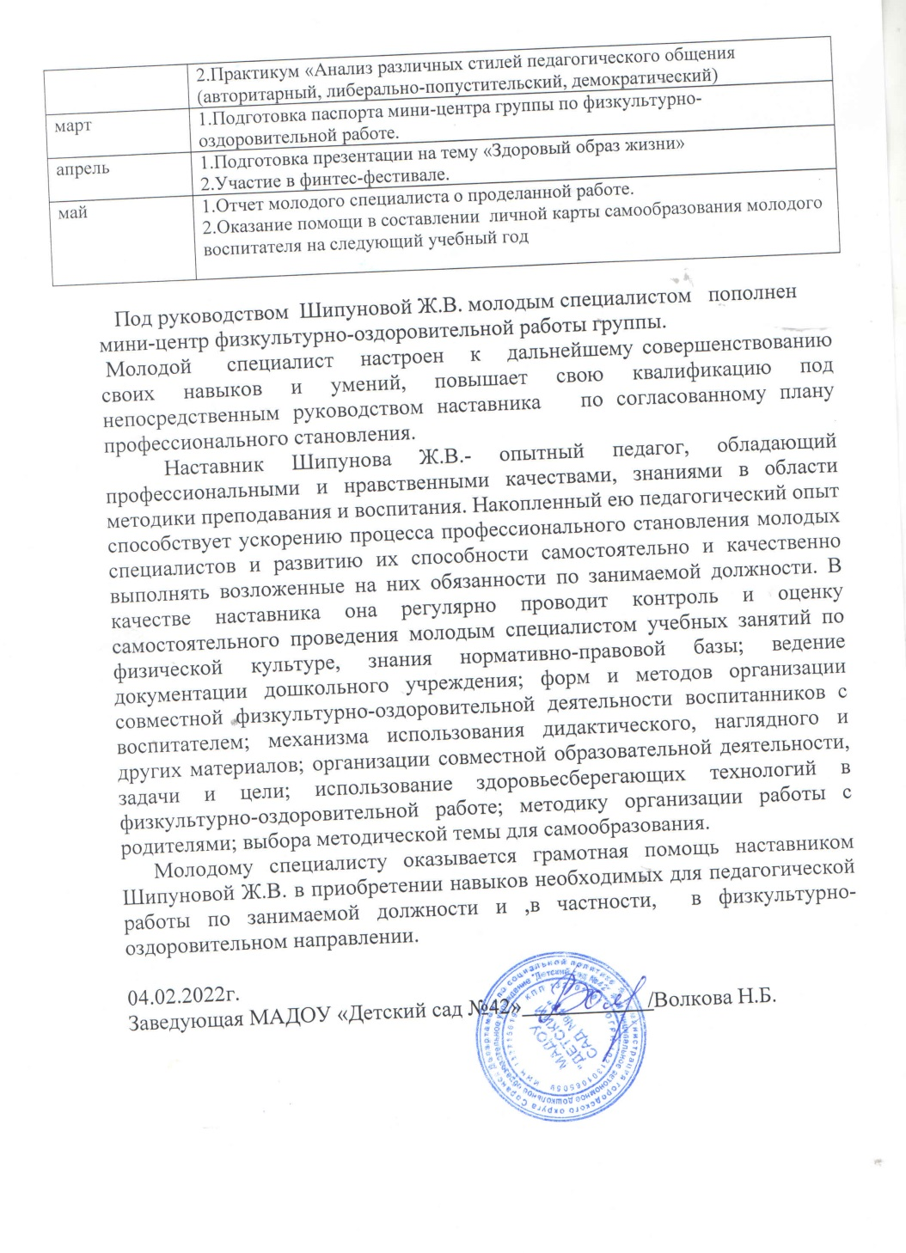

Slide 27
Результаты участия в инновационной (экспериментальной) деятельности.

Slide 28
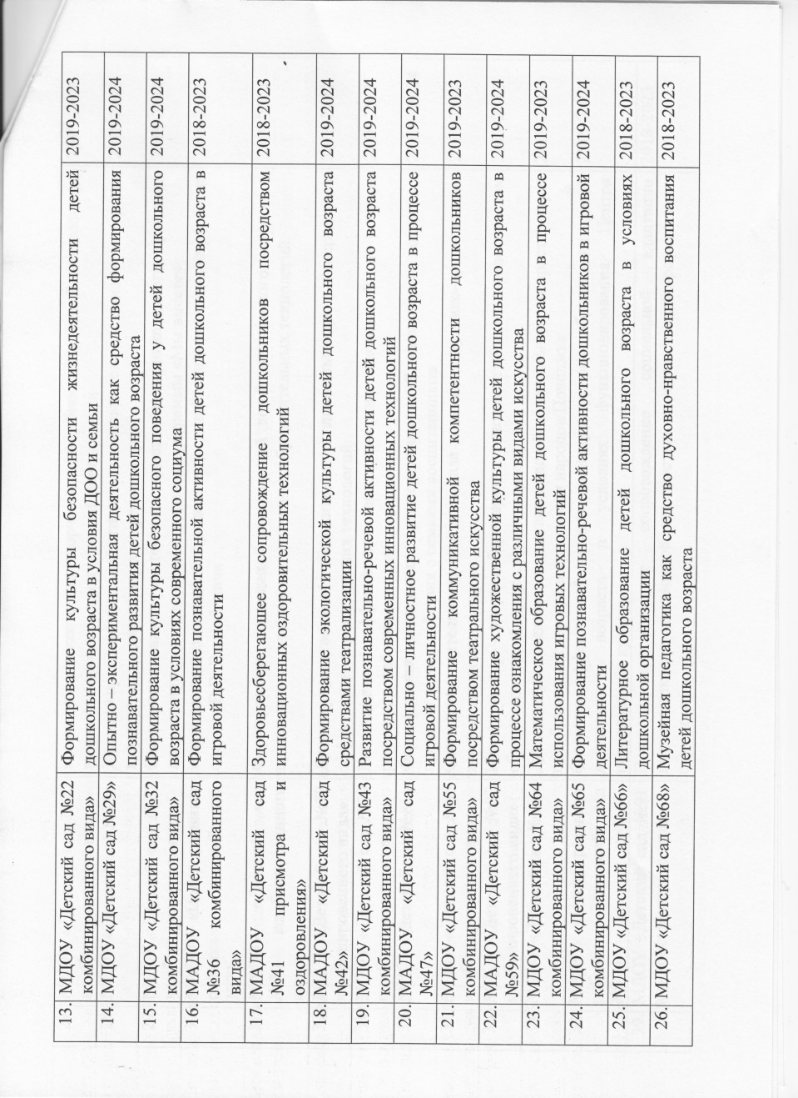

Slide 29
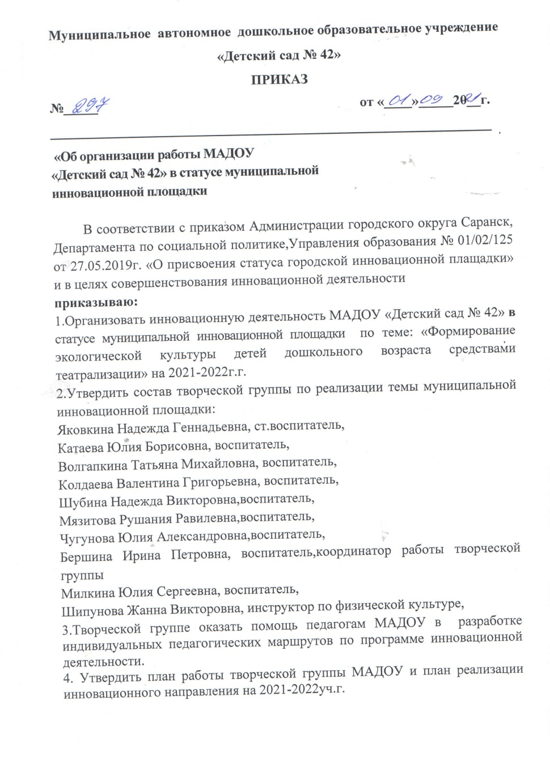
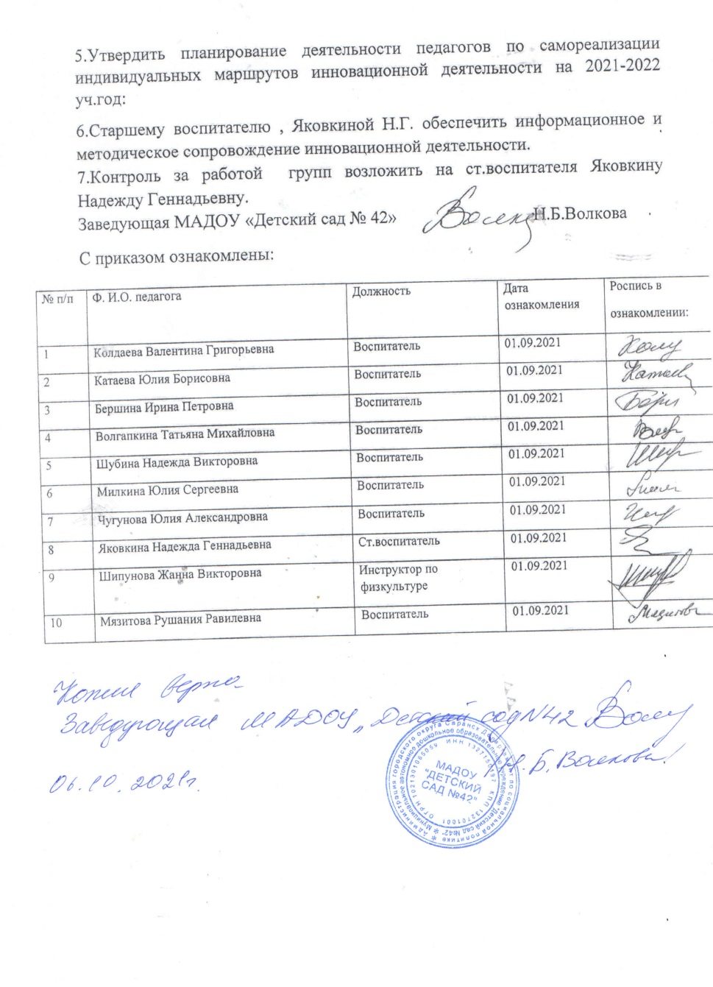

Slide 30
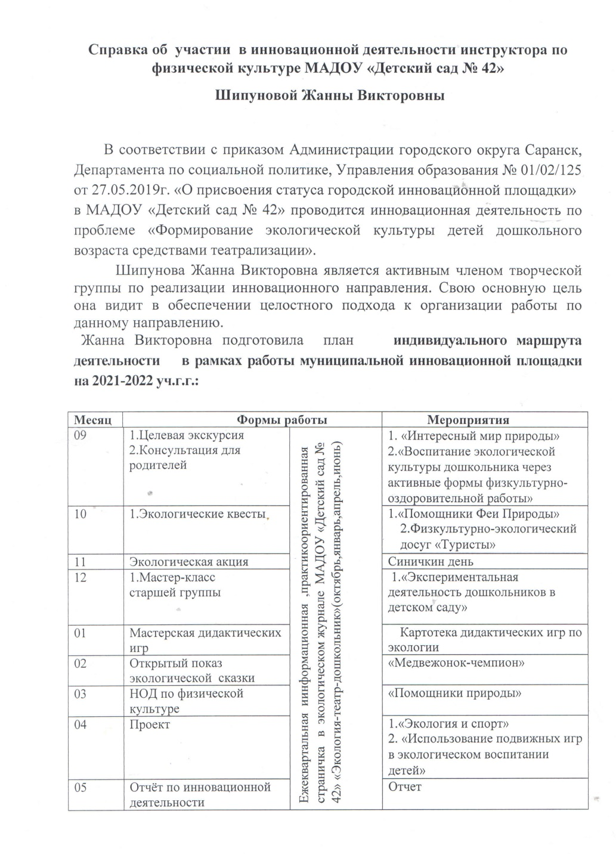
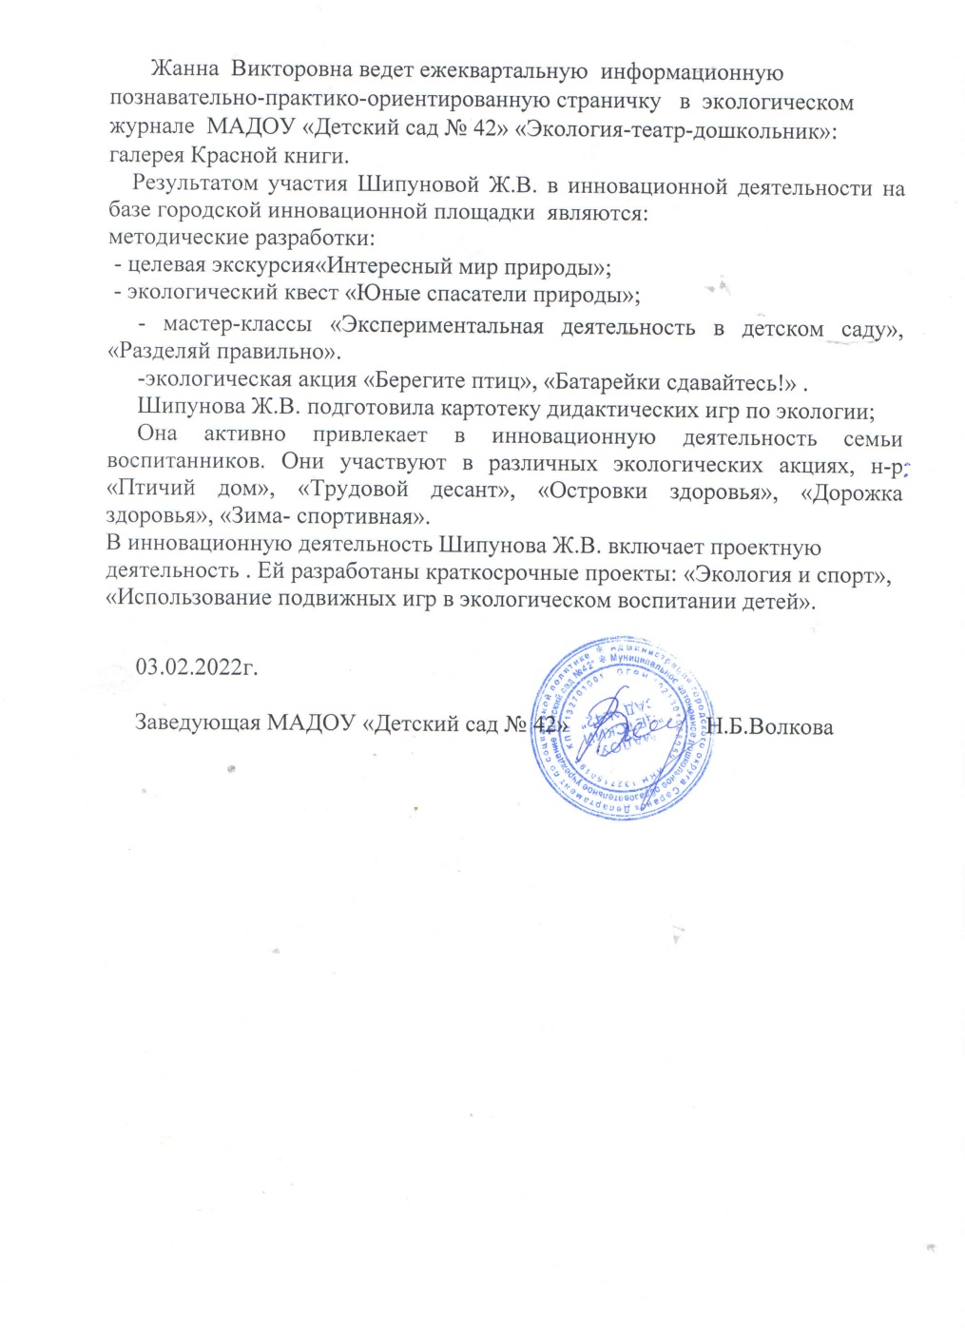

Slide 31
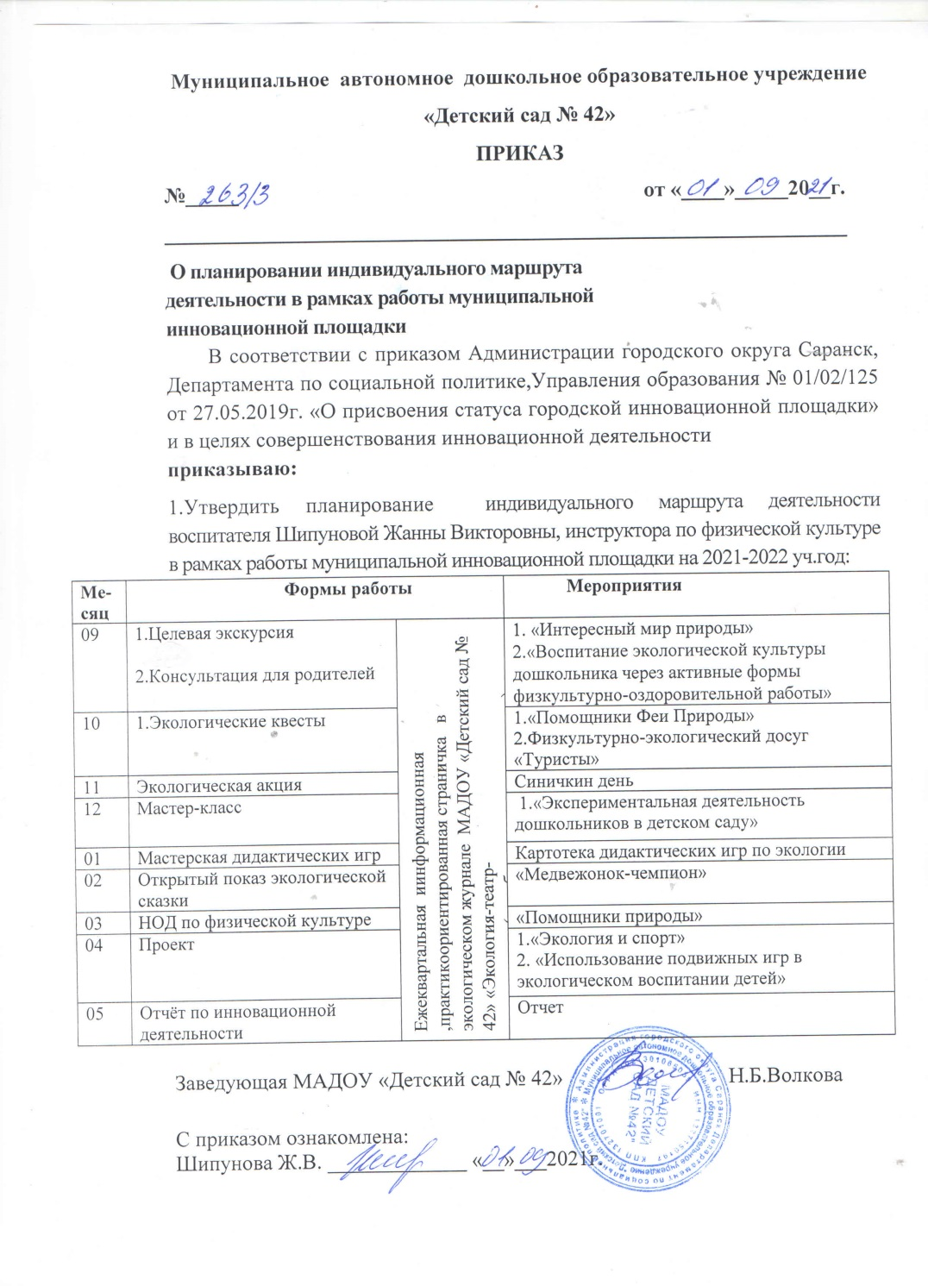

Slide 32
Степень осуществления просветительской функции

Slide 33
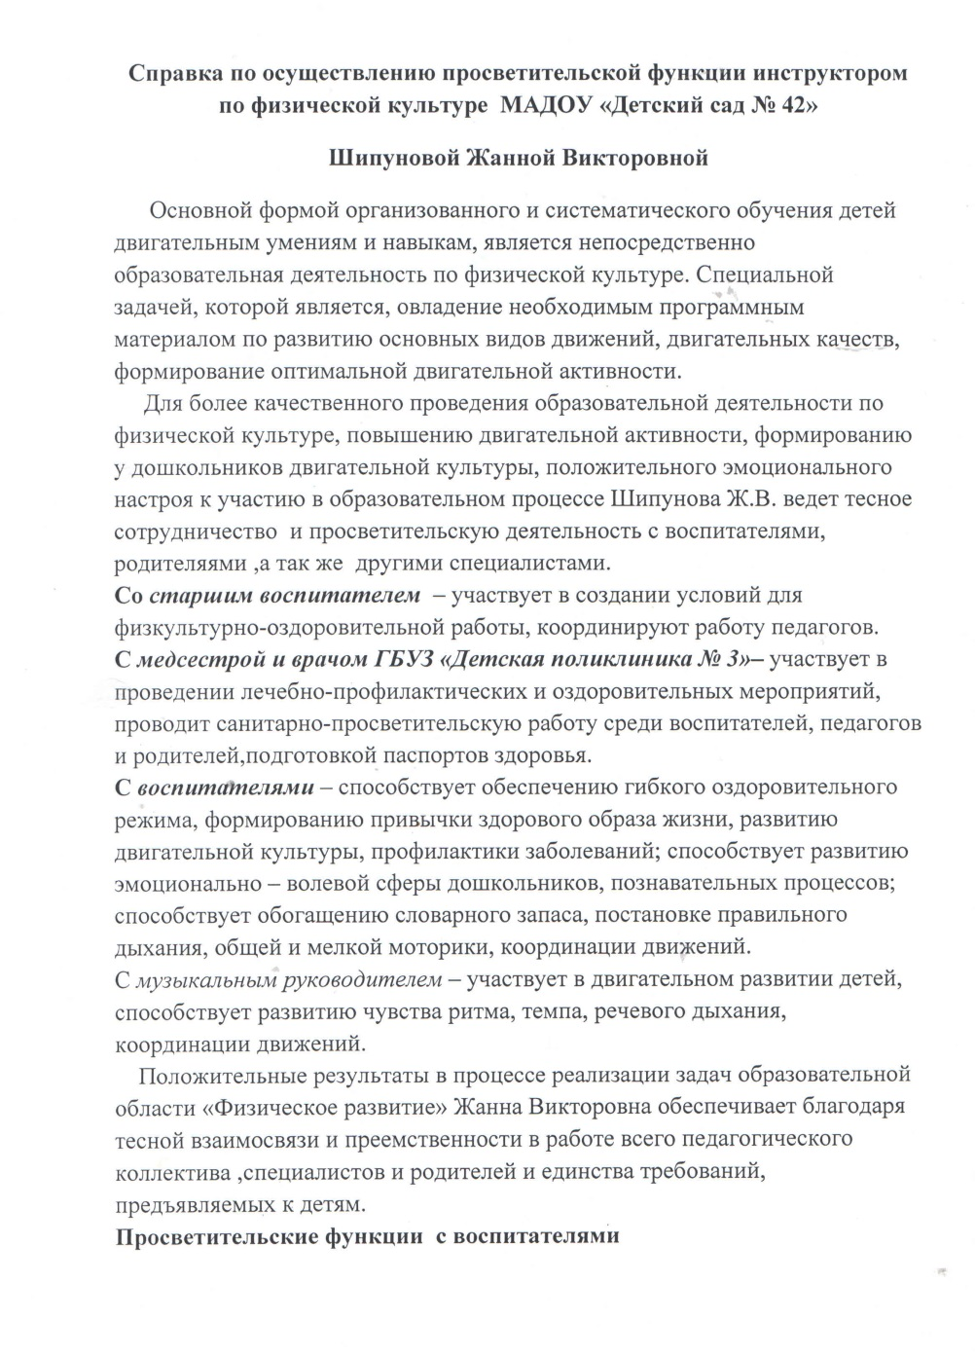
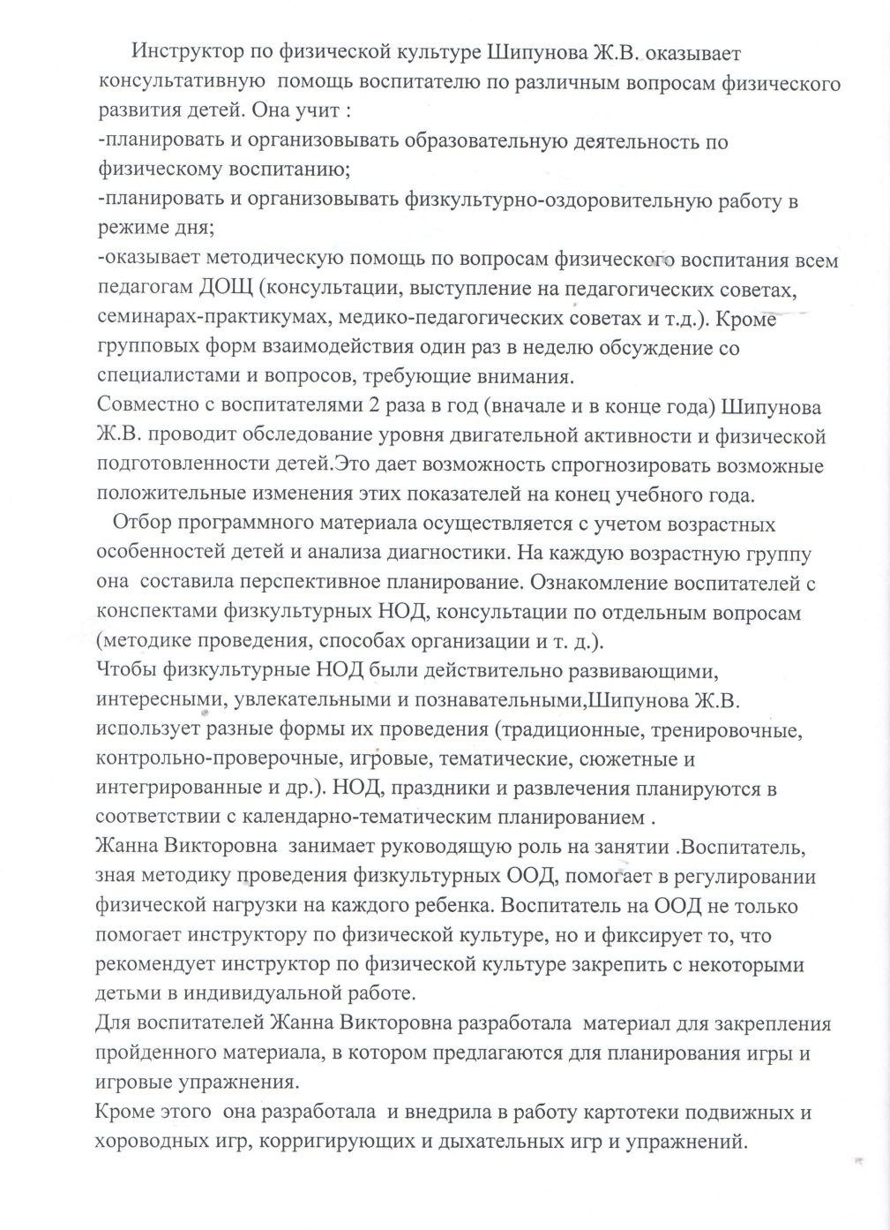

Slide 34
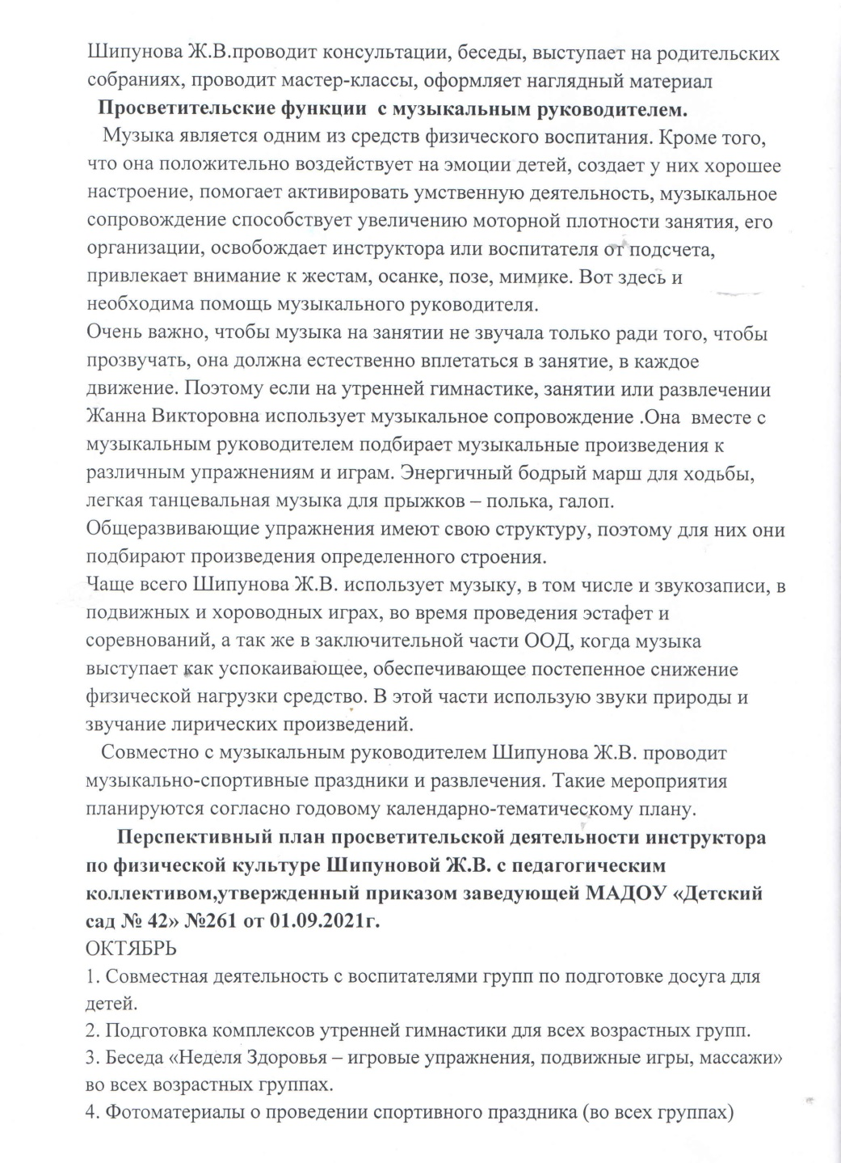
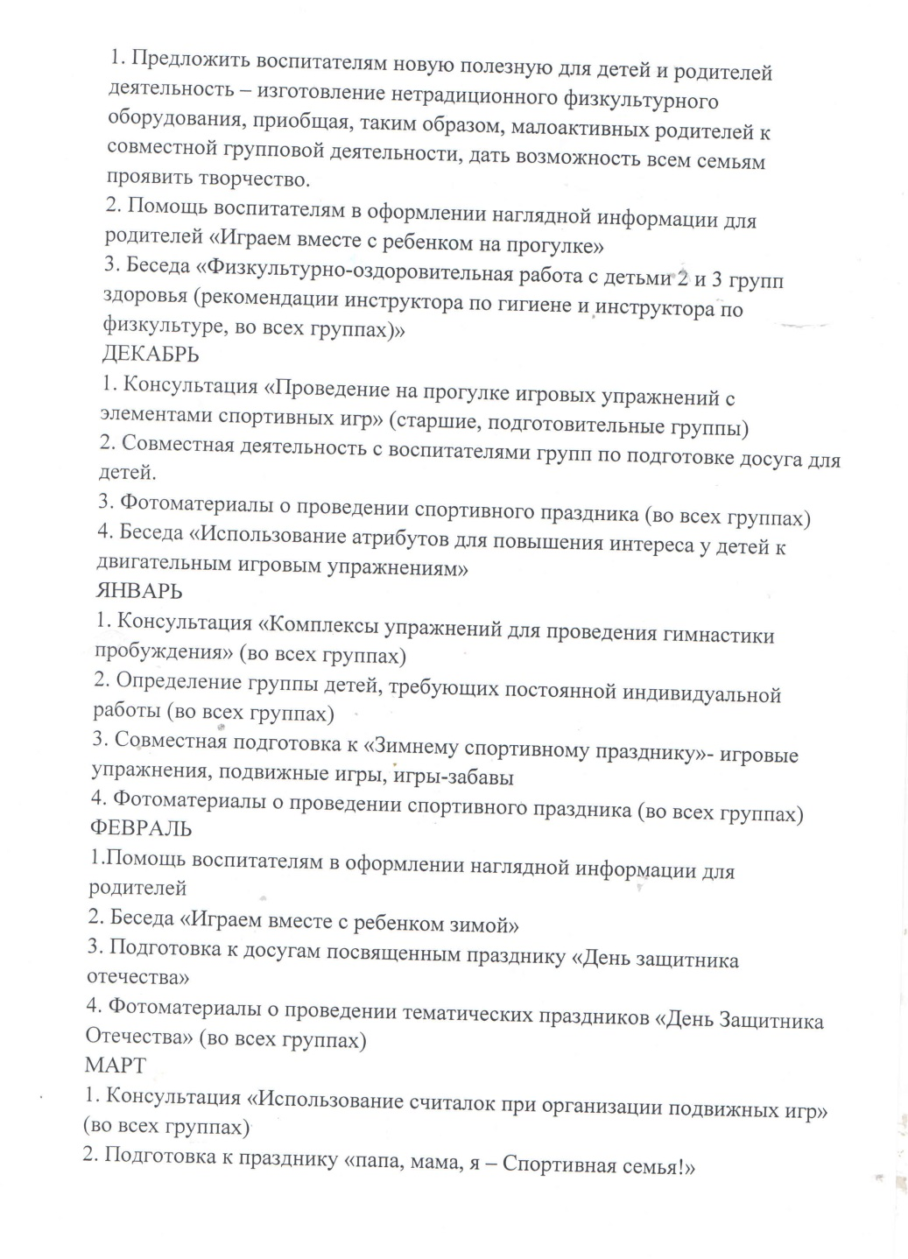

Slide 35
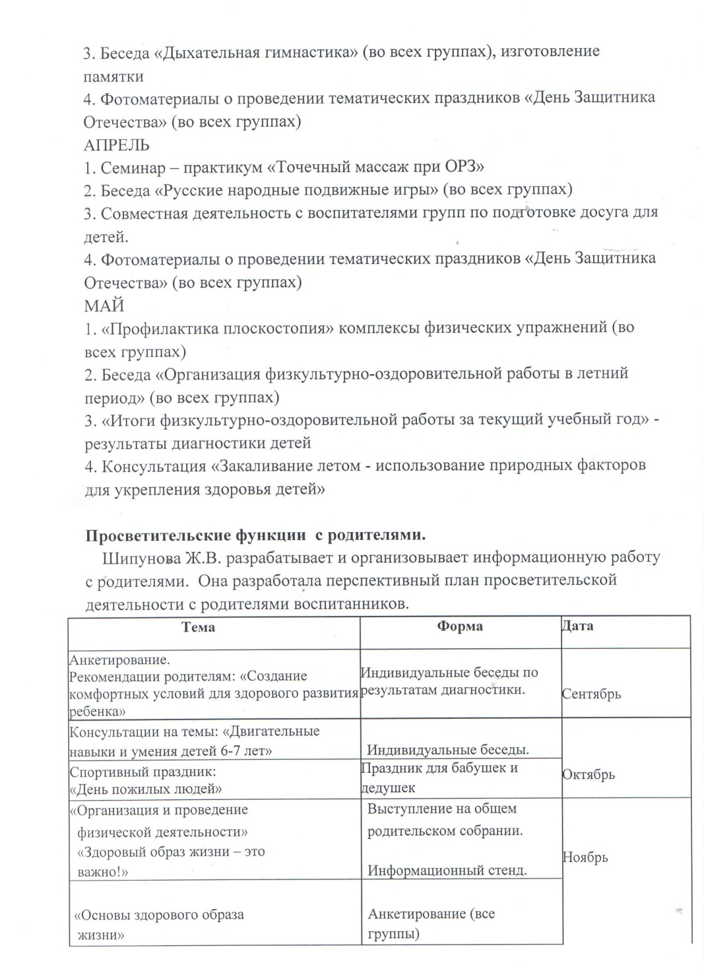
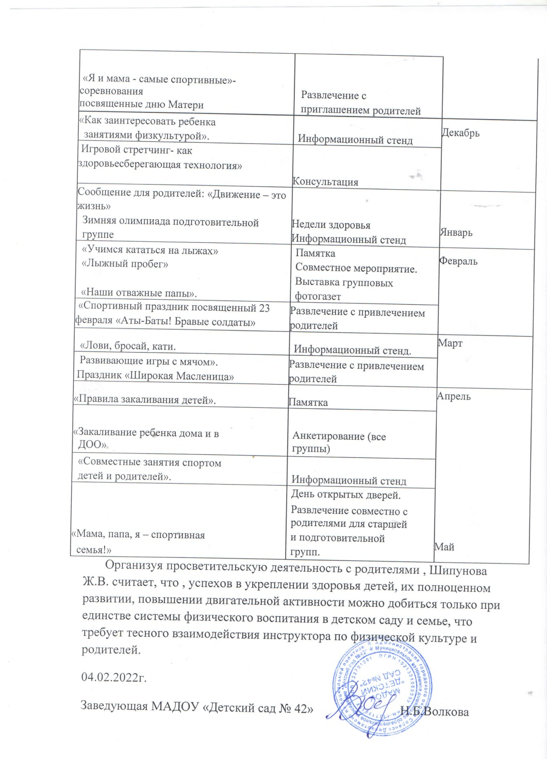

Slide 36
Участие педагога в профессиональных конкурсах

Slide 37
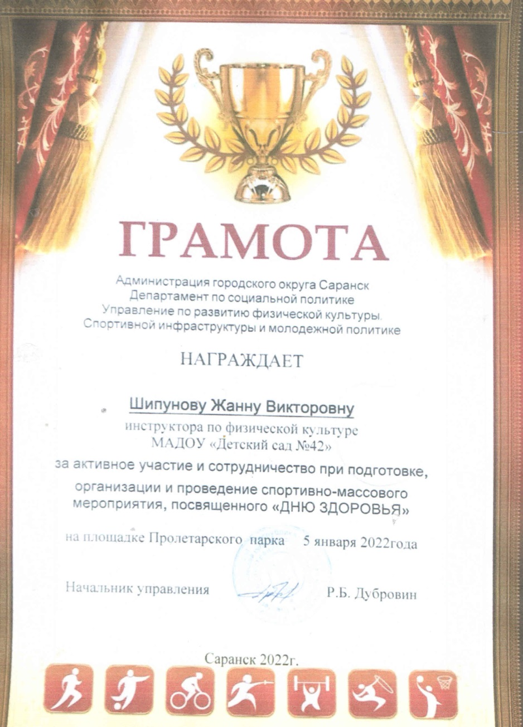
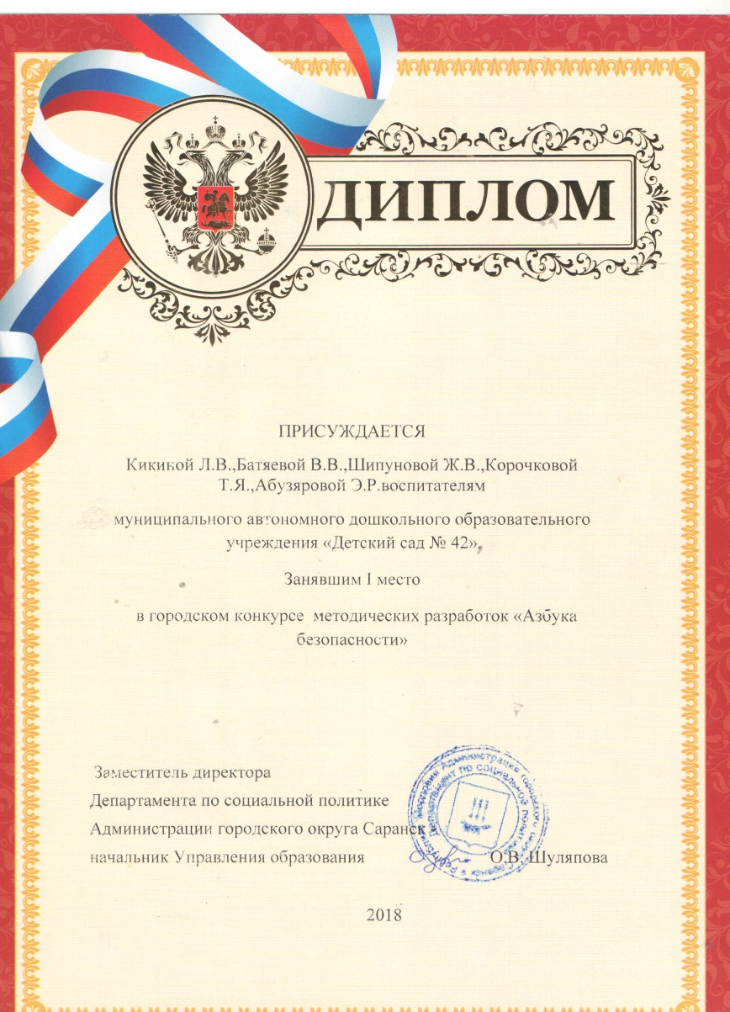
Муниципальный уровень

Slide 38
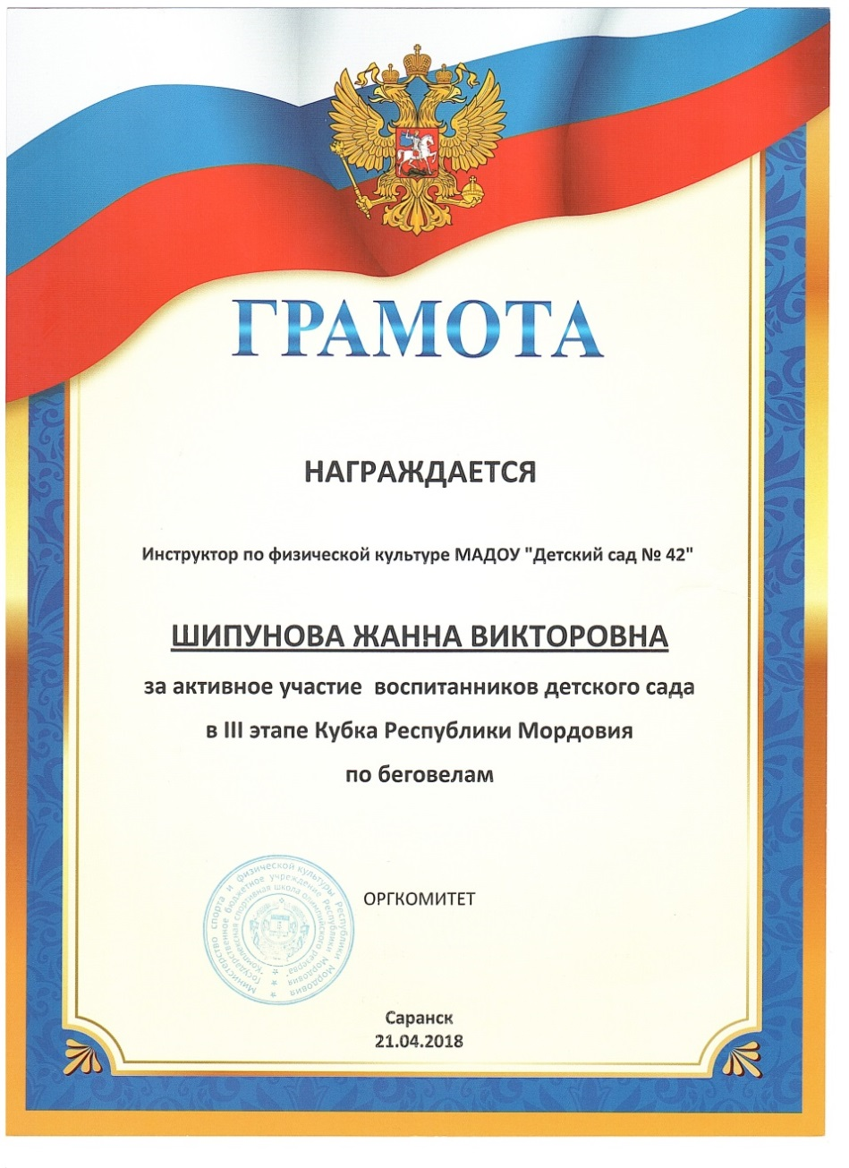
Республиканский уровень

Slide 39
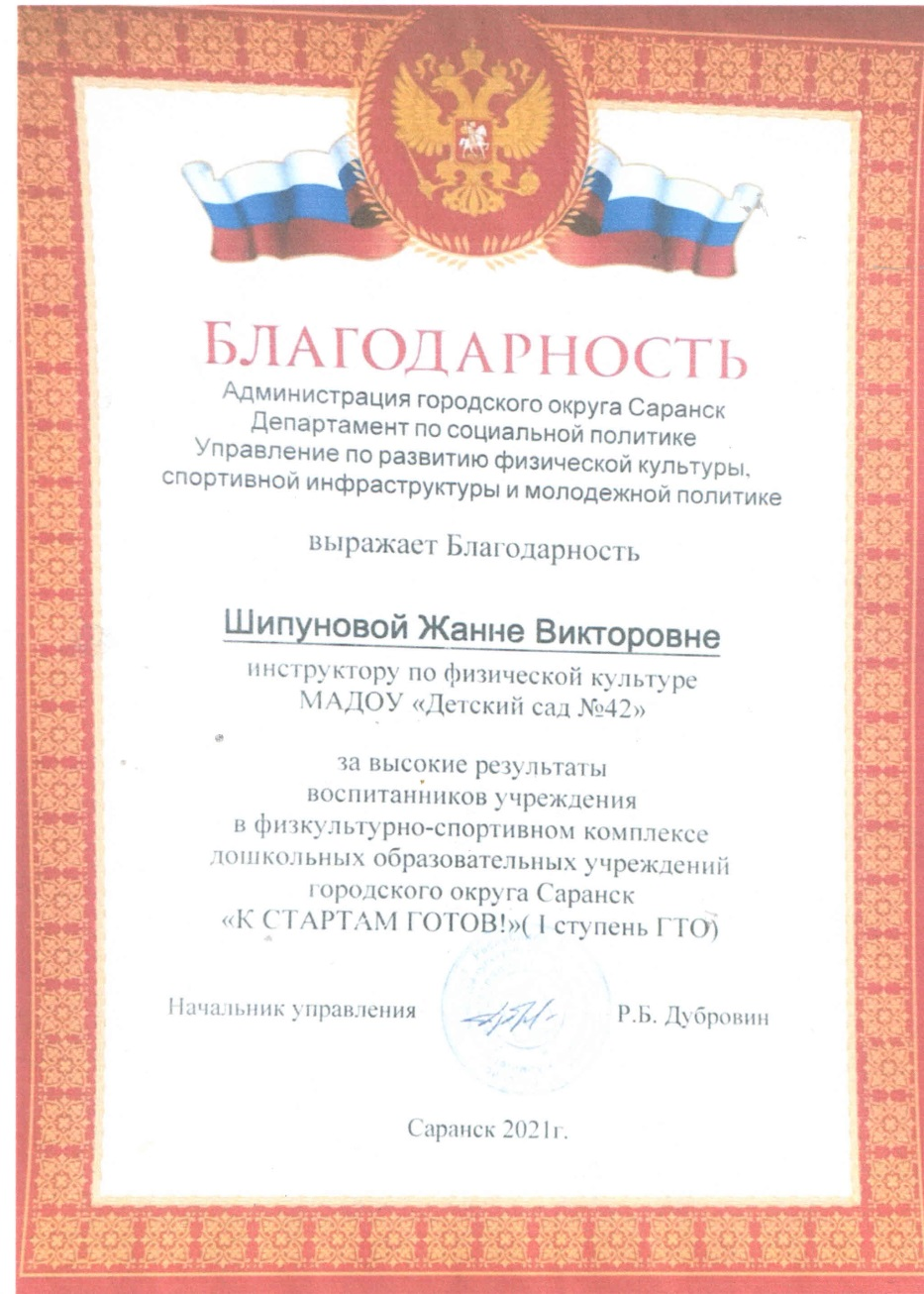
Награды и поощрения

